Slide 1
綠色生活．垃圾減量
花蓮縣宜昌國小環境教育宣導
學務處/衛生組

Slide 2
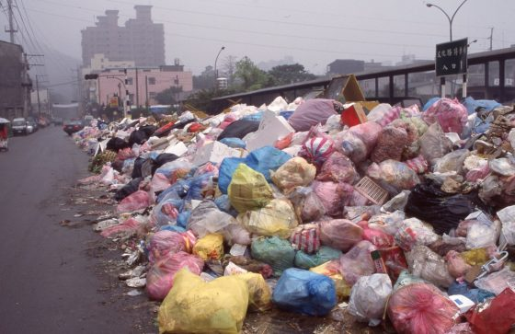
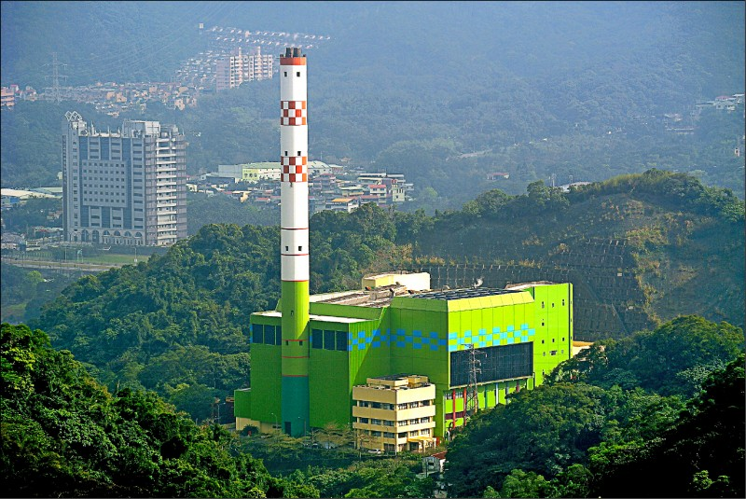
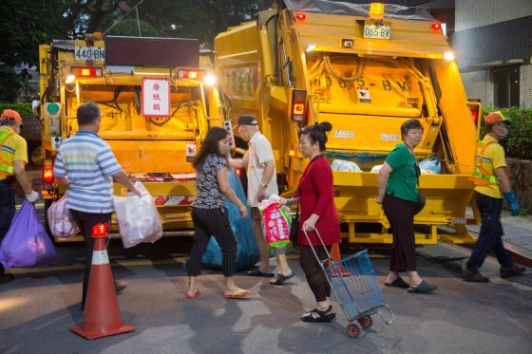
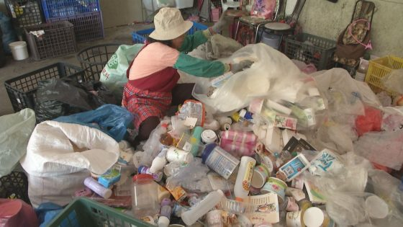
垃圾之島的變身
1.台灣曾經是垃圾之島
2.為了解決垃圾問題，政府開始推動一連串廢棄物處理
政策，其中包含：廣設焚化爐
3.垃圾不落地
4.回收分類

Slide 3
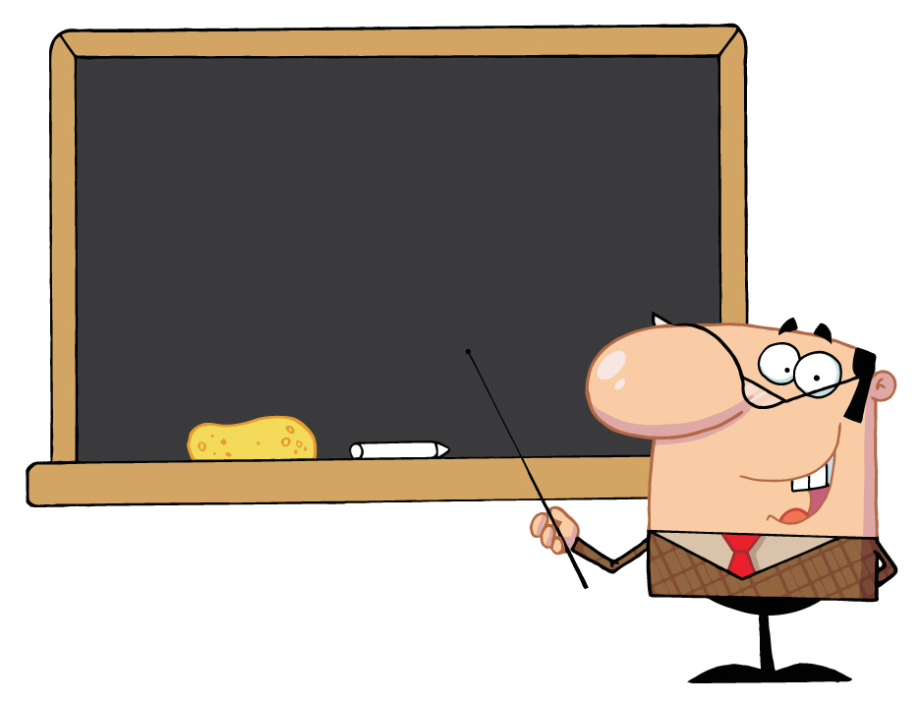
垃圾強制分類，登上國際新聞
https://www.youtube.com/watch?time_continue=1&v=kpJ1BoCjTJk&feature=emb_logo
台灣從民國95年開始強制垃圾分類實施10多年來，民眾都已經養成習慣，53%的回收率在全球來說可是數一數二呢！

Slide 4
分好的垃圾去哪裡？
看起來好像很完美，但是……

Slide 5
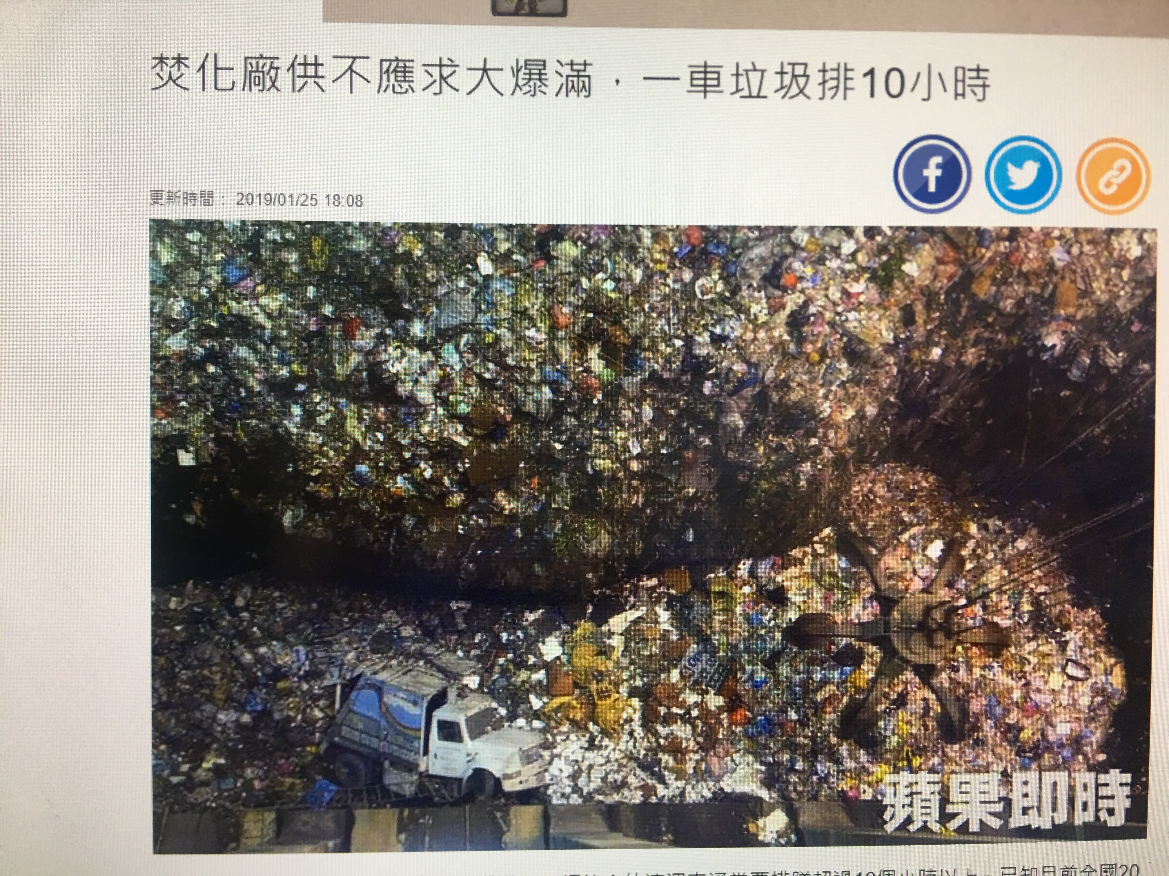
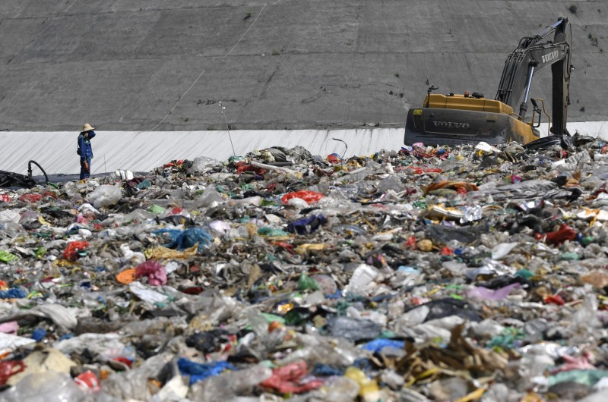
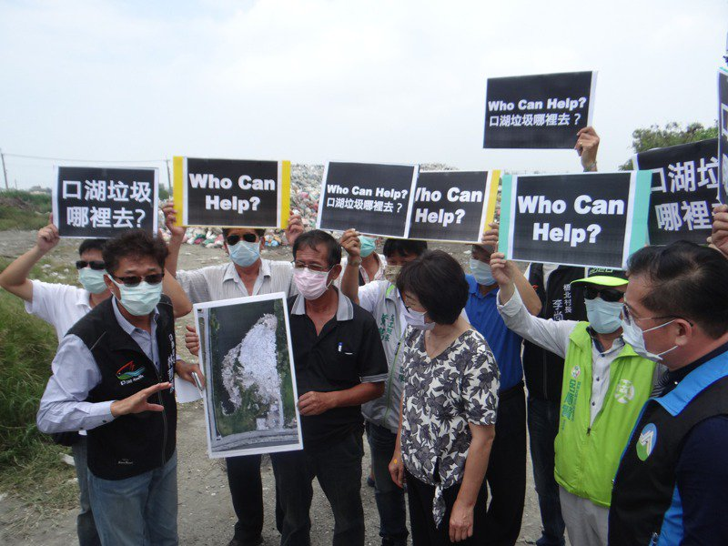
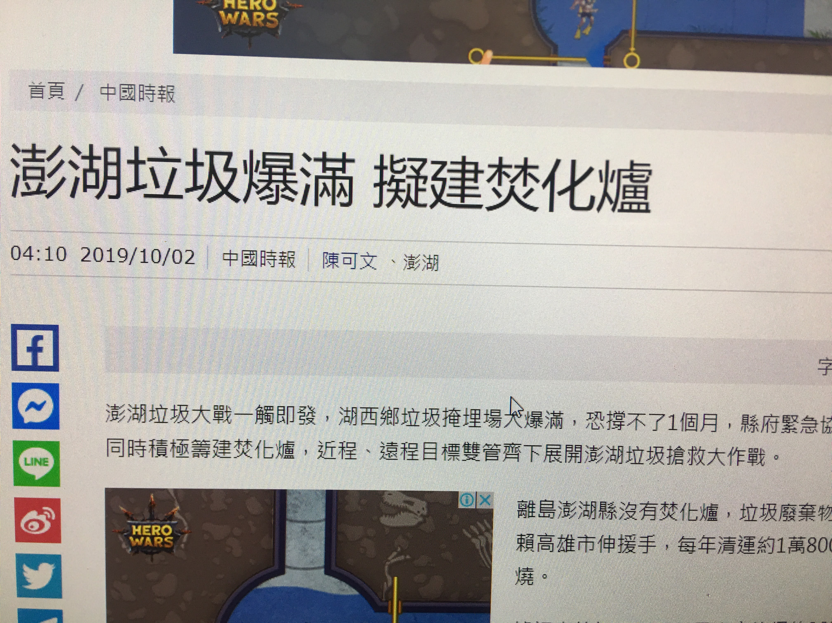
你不知道的是……

Slide 6
想一想，怎麼會這樣？
自民國 90 年代以來，每人每天平均垃圾量不減反增，現有的垃圾處理系統早已不堪負荷。在處理量能不足的情況下，其餘的塑膠垃圾因種類複雜、回收價值低，大多堆置於回收廠內，最終還是進了焚化爐。
台灣多數的焚化爐正在老去，掩埋場也已沒有空間，但我們製造垃圾的速度卻越來越快⋯⋯會不會哪一天，垃圾大戰又在街頭再次上演？

Slide 7
所以，讓我們一起垃圾減量
面對垃圾問題，「處理」已經不夠，「減量」才是根本。台灣在 2018 年領先全球，推出 2030 限塑政策，各國也陸續跟進，期望從源頭為地球減少負擔。
想一想，還可以做哪些事讓垃圾減量？
（垃圾減量也是10/5班會討論題目喔！）

Slide 8
減量小小兵競賽活動
一、宣導活動25% | 9/28前辦理宣導，並回傳照片兩張、學生簽到表。
二、廢電池回收25% | 9/30（三）當天回收廢電池，集合全班的量之後於 小屋秤重。
三、袋袋愛分享25% | 回收「乾淨堪用的紙袋」，統計全班的數量之後 於10/6（二）送至小屋。
四、垃圾減量25% | 班級實施垃圾減量，9/28~10/14期間，衛生服務隊學生會針對「班級垃圾」進行秤重並記錄，當天班級沒有倒垃圾 ，即登記為「0」。 (廁所垃圾另外秤重，外掃區落葉不計算)

Slide 9
競賽獎勵
第一名 | 50元提貨券15張
第二名 | 50元提貨券12張
第三名 | 50元提貨券10張
參加獎 | 50元提貨券1張
算一算，是多少？

Slide 10
今年是地球日50周年，一起愛地球吧！

